Slide 1
트리거를 사용한 인터랙션

Slide 2
CHAPTER 15 트리거를 사용한 인터랙션
인터랙티브 콘텐츠
상호작용적 요소를 가져야 함
예: 맵의 특정 장소에서 특별한 일이 발생, 장치/아이템과 상호작용, …
목표: 트리거(trigger) : 상호작용의 기본
트리거를 사용하여 상호작용을 구현해보자

Slide 3
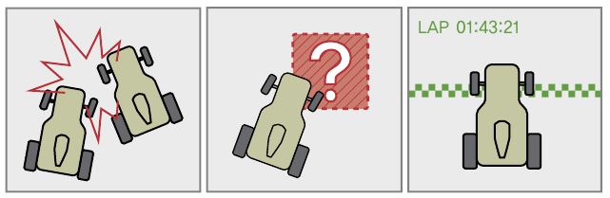
UE4의 콜리전
게임에서의 충돌
두 자동차의 충돌 -> 물리적인 현상이 실제로 발생함
코스 위에 있는 아이템을 자동차로 부딪쳐서 아이템을 획득
자동차가 결승선에 도착
UE4에서의 충돌
블록(block) : 물리적인 현상이 일어나는 경우
오버랩(overlap) : 물리적인 현상 없이 단순히 겹치는 것만 검출하는 경우
트리거(Trigger)
오버랩 활용을 목적으로 하여 게임의 물리적인 움직임에는 간섭하지 않고 게임의 로직의 시발점이 되는 콜리전을 트리거라고 함
트리거 = 이벤트 박스

Slide 4
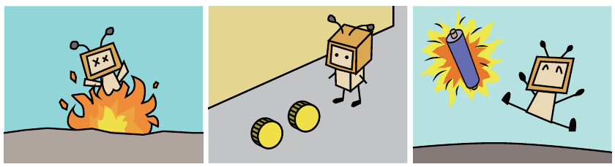
이 장에서 구현할 내용
이 장에서 구현할 내용은
플레이어가 지속적으로 데미지를 입는 지역 (데미지 존) 생성
맵에 배치할 코인과 두루마리를 만들고 플레이어가 획득할 수 있게 함

Slide 5
트리거 활용 – 데스 트리거
트리거 활용 – 데스 트리거
간단한 플레이어 캐릭터의 사망 처리 준비
플레이어가 데미지를 조금이라도 받으면 사망한 것으로 출력함
트리거를 레벨 블루프린트에서 사용
트리거를 레벨에 배치하고 액터와 오버랩되는 경우 데미지를 발생시킴
엑터에 트리거 추가
여러 맵에서 활동이 가능하도록 액터 내에 트리거를 추가하기

Slide 6
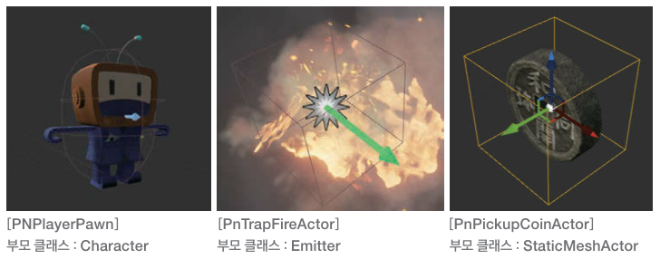
픽업 아이템
액터 소멸
화염 트리거 : 접촉하면 플레이어를 제거시킴
픽업 아이템 : 접촉하면 자신이 제거되어야 함
픽업 아이템
코인 : 각 스테이지에 여러 개 배치되어 있으며, 획득하면 점수가 오름
두루마리 : 각 스테이지에 하나 배치되어 있으며, 획득하면 스테이지가 클리어됨
픽업 아이템 생성
액터 소멸
DestroyActor
액터 생성
액터를 템플릿을 기반으로 만들지 말고 가장 바닥부터 만들어보자
조건 분기의 기본
분기 노드

Slide 7
실습 내용
실습
준비물: 이전 결과물 프로젝트 ‘PaperNinja’
기타 콘텐츠: StarterContent/Particles/P_Fire
결과물: 기존 프로젝트 ‘PaperNinja’ 수정
새 테스트 레벨 생성: ‘Maps/Test_Trigger’
직전에서의 블루프린트 수정: ‘PNPlayerPawn‘
레벨 블루프린트 수정
콘텐츠 추가: 머티리얼(Props/Materials/M_Coin,M_Scroll),
새 블루프린트 추가: ‘PNTrapFireActor’ (P_Fire로부터), ‘PNPickupCoinActor’ (SM_Coin로부터), ‘PNPickupScrollActor’
정식 레벨에 반영: ‘Maps/PNStage01_Top’

